Slide 1
BÀI 1.
GIỚI THIỆU MỘT SỐ DỤNG CỤ VÀ HOÁ CHẤT.
THUYẾT TRÌNH MỘT VẤN ĐỀ KHOA HỌC

Slide 2
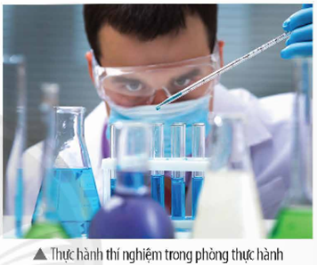
Phòng thực hành ở trường phổ thông thường được sử dụng để làm các thí nghiệm thuộc lĩnh vực khoa học tự nhiên.

Slide 3
1. Trong môn Khoa học tự nhiên 9 có những dụng cụ và hóa chất nào cần dùng cho các thí nghiệm?
2. Để giới thiệu một vấn đề khoa học cần phải làm báo cáo, thuyết trình. Các bước viết, trình bày báo cáo và làm bài thuyết trình một vấn đề khoa học như thế nào?

Slide 4
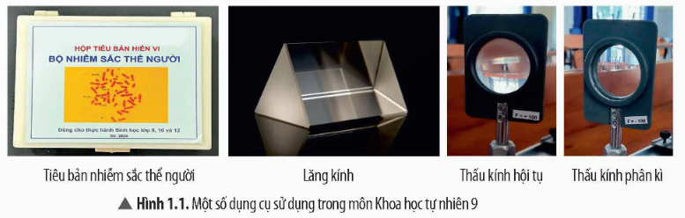
I. MỘT SỐ DỤNG CỤ HÓA CHẤT.
1. Giới thiệu một số dụng cụ thực hành thí nghiệm trong môn Khoa học tự nhiên 9
1. Hãy cho biết những dụng cụ ở Hình 1.1 được sử dụng để hỗ trợ học tập lĩnh vực nào trong môn Khoa học tự nhiên 9?

Slide 5
Tên hình | Lĩnh vực
Tiêu bản NST người | Vật sống
Lăng kính | Năng lượng và sự biến đổi
Thấu kính hội tụ | Năng lượng và sự biến đổi
Thấu kính phân kì | Năng lượng và sự biến đổi

Slide 6
1. Một số dụng cụ thí nghiệm quang học

Slide 7
2. Một số dụng cụ thí nghiệm điện từ

Slide 8
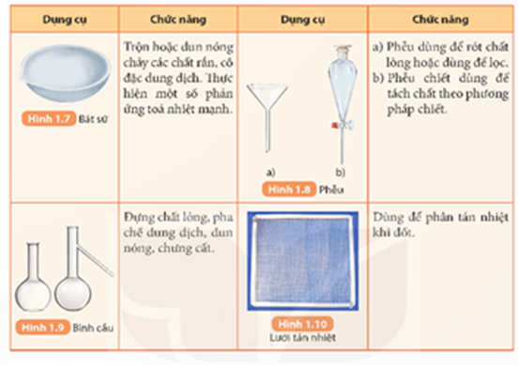
3. Một số dụng cụ thí nghiệm về chất và sự biến đổi chất

Slide 9
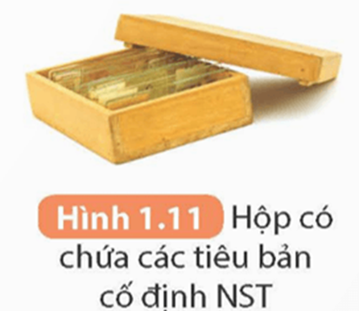
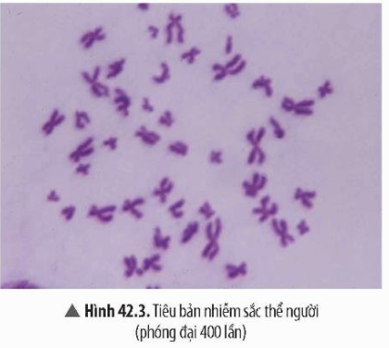
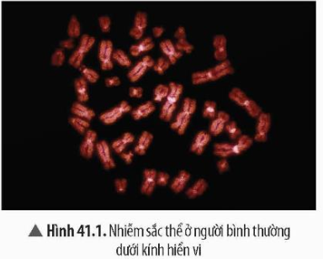
4. Một số dụng cụ dùng trong quan sát nhiễm sắc thể

Slide 10
I. MỘT SỐ DỤNG CỤ HÓA CHẤT.
1. Giới thiệu một số dụng cụ thực hành thí nghiệm trong môn Khoa học tự nhiên 9
- Một số dụng cụ thực hành trong môn KHTN 9:
+ Một số dụng cụ thí nghiệm quang học: Nguồn sáng: Đèn dây tóc; nguồn laser; Bản bán trụ và bảng chia độ; Bộ dụng cụ tìm hiểu tính chất ảnh qua thấu kính: Thấu kính hội tụ; Thấu kính phân kì; Màn chắn; Đèn; Khe hình chữ F; Giá quang học đồng trục.
+ Một số dụng cụ thí nghiệm điện từ: Điện kế; Đồng hồ đo điện đa năng; Cuộn dây dẫn có hai đèn LED;
+ Một số dụng cụ thí nghiệm về chất và sự biến đổi chất: Bát sứ, bình cầu, phễu, lưới tản nhiệt
+ Một số dụng cụ dùng trong quan sát nhiễm sắc thể: Tiêu bản nhiễm sắc thể người

Slide 11
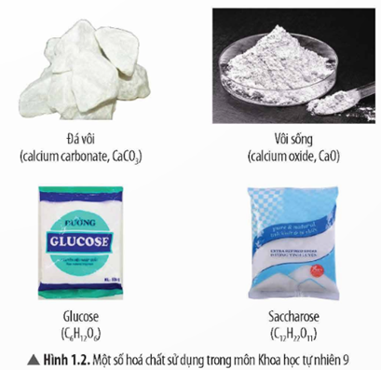
2. Trong số các hợp chất được chỉ ra ở Hình 1.2, em hãy cho biết những hóa chất nào thường gặp trong tự nhiên, những hóa chất nào thường sử dụng trong sản xuất bánh, kẹo.
+ Hóa chất thường gặp trong tự nhiên: đá vôi, vôi sống.
+ Hóa chất thường sử dụng trong sản xuất bánh, kẹo: Glucose, saccharose.

Slide 12
2. Giới thiệu một số hóa chất sử dụng trong môn Khoa học tự nhiên
- Hóa chất trong phòng thực hành được bảo quản, sử dụng tùy theo tính chất và mục đích khác nhau.
- Các hóa chất cơ bản:
+ Kim loại: Na (Sodium), Fe (iron), Cu (Copper), …
+ Phi kim: S (sulfur), I₂(iodine) …
+ Oxide: CuO , CaO, MnO₂ (Manganese oxide) …
+ Acid: HCl (hydrochloric acid), H₂SO₄ (sulfuric acid) ….
+ Base: NaOH (sodium hydroxide), NH₃ (ammonia), …
+ Chất hữu cơ: C₂H₅OH (ancol etylic), C₆H₁₂O₆ (Glucose), …
+ Chất chỉ thị: Giấy pH, phenolphthalein, …
Các hóa chất cần được bảo quản trong chai hoặc lọ, có nắp đậy và được dán nhãn ghi thông tin về hóa chất.

Slide 13
Câu 1: Vì sao trên điện kế, vạch 0 lại nằm giữa thang đo?
A. Giúp các giá trị trên thang đo được cân đối hơn, thuận lợi cho việc quan sát số liệu
B. Do giá trị điện kế chỉ có thể là âm hoặc dương nên vạch số 0 nằm giữa thang đo thuận lợi cho việc quan sát, đọc số liệu
C. Để tránh hỏng điện kế khi điện kế chỉ giá trị âm
D. Để thang đo được cân đối hơn
Câu 2: Khi sử dụng và bảo quản phễu thủy tinh cần lưu ý điều gì?
A. Sử dụng phễu, bình thủy tinh mỏng cho các dung dịch kiềm, acid đậm đặc
B. Đặt phễu trong vòng sắt cặp trên giá sắt hoặc đặt trực tiếp trên các dụng cụ để hứng
C. Khi rót cần đổ thật đầy chất lỏng lên phễu
D. Có thể bảo quản chung phễu thủy tinh với các dụng cụ thí nghiệm khác
Câu 3: Khi sử dụng các hóa chất nguy hiểm như H2SO4 đặc ta cần làm gì?
A. Sử dụng các trang thiết bị bảo hộ đầy đủ
B. Mở cửa phòng khi làm thí nghiệm
C. Chỉ nên làm thí nghiệm vào ban ngày
D. Đổ H2SO4 thừa vào hệ thống nước thải chung
B
B
A

Slide 14
Câu 4: Khi bảo quản H2SO4 cần lưu ý điều gì?
Sử dụng các thùng kim loại để bảo quản
B. Để gần nơi chứa base hay chất khử
C. Lưu trữ bằng bồn nhựa, phuy nhựa
D. Bảo quản chung với các kim loại nặng, kim loại nhẹ, các chất có tính acid
Câu 5: Chức năng của bình cầu là:
A. Đựng chất lỏng, pha chế dung dịch
B. Đựng chất lỏng, pha chế dung dịch, đun nóng, chưng cất
C. Trọng hoặc đun nóng các chất rắn
D. Tách chất theo phương pháp chiết
A
B

Slide 15
Câu 6: Chắc năng của bát sứ là:
A. Trộn hoặc đun nóng chảy các chất rắn, cô đặc dung dịch
B. Rót chất lỏng hoặc dùng để lọc
C. Đựng chất lỏng, pha chế dung dịch, đun nóng
D. Đun nóng và chưng cất dung dịch.
Câu 7. Đồng hồ đo điện đa năng không đo được đại lượng nào sau đây:
A. Cường độ dòng điện B. Hiệu điện thế
C. Công suất D. Điện trở
Câu 8: Dụng cụ nào sau đây không thuộc nhóm các dụng cụ thí nghiệm quang học?
A. Cuộn dây dẫn có hai đèn LED
B. Nguồn sáng
C. Bán trụ và bảng chia độ
D. Bộ dụng cụ tìm hiểu tính chất ảnh qua thấu kính
A
C
A

Slide 16
C
D

Slide 17
Câu 11: Giá quang học đồng trục dùng để
A. dịch chuyển vật sáng, thấu kinh và màn chắn một cách dễ dàng
B. cố định vật sáng, thấu kính và màn chắn
C. thu ảnh của vật sáng qua thấu kính
D. một đáp án khác
Câu 12: Đâu không phải là cách bảo quản quá chất trong phòng thí nghiệm
A. Bảo quản trong chai hoặc lọ có nắp đậy
B. Dán nhãn ghi thông tin về hóa chất
C. Đựng trong các lọ tối màu với những hóa chất dễ bị phân hủy bởi ánh sáng
D. Bảo quản hóa chất trong túi nilong
A
B

Slide 18
Câu 13: Để phát hiện dòng điện cảm ứng có thể sử dụng cuộn dây dẫn có hai đầu dây nối với hai đèn LED mắc:
A. Song song, cùng cực
B. Song song, ngược cực
C. Nối tiếp, cùng cực
D. Nối tiếp, ngược cực
Câu 14: Vì sao cần phải đọc cẩn thận nhãn hóa chất trước khi sử dụng?
A. Để biết biện pháp phòng ngừa khi sử dụng
B. Để tìm hiểu những thông tin về hóa chất
C. Để biết được thông tin về nhà sản xuất hóa chất
D. Để hiểu về nguy cơ, biện pháp phòng ngừa và những thông tin về hóa chất, nhà sản xuất
B
D

Slide 19
Câu 15: Tại sao không nên tự ý nghiền và trộn hóa chất?
A. Vì một số hóa chất có thể tạo ra hỗn hợp chất nổ khi trộn với nhau
B. Vì sau khi nghiền, trộn các hóa chất khó bảo quản hơn
C. Vì muốn nghiềm hóa chất cần sử dụng máy móc chuyên dụng
D. Vì các chất dễ bị bay hơi sau khi nghiền và trộn hóa chất
A

Slide 20
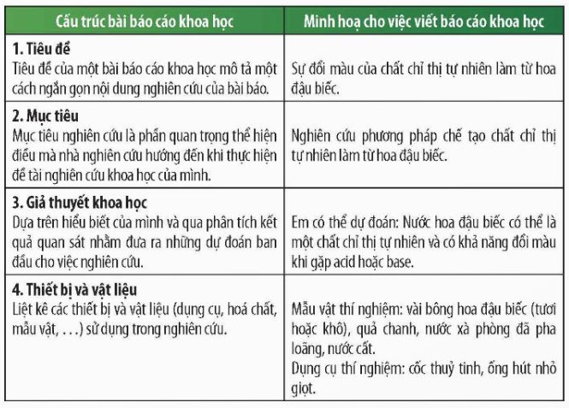
cấu trúc bài báo cáo khoa học

Slide 21
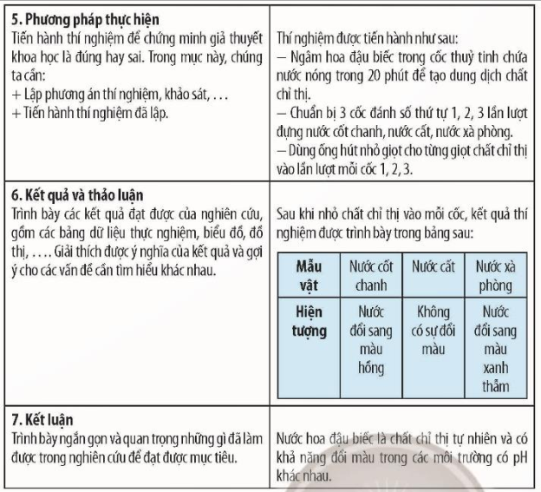
cấu trúc bài báo cáo khoa học

Slide 22
Thảo luận nhóm (5p) trả lời các câu hỏi sau:
3. Cấu trúc một báo cáo khoa học thường gồm những phần nào?
4. Trong quá trình nghiên cứu, giả thuyết khoa học được xây dựng nhằm mục đích gì?
5. Theo em, mục kết quả và thảo luận có ý nghĩa gì trong bài báo cáo khoa học?
6. Vì sao phần kết luận báo cáo phải chỉ rõ có đạt được mục tiêu nghiên cứu hay không?

Slide 23
1. Cấu trúc bài báo cáo khoa học thường gồm 7 phần chính
1. Tiêu đề
2. Mục tiêu
3. Giả thuyết khoa học
4. Thiết bị và vật liệu
5. Phương pháp thực tiễn
6. Kết quả và thảo luận
7. Kết luận

Slide 24
2. Trong quá trình nghiên cứu, giả thuyết khoa học được xây dựng dựa trên hiểu biết của mình và qua phân tích kết quả quan sát nhằm đưa ra những dự đoán ban đầu cho việc nghiên cứu.
3. Kết quả trong thí nghiệm sẽ trình bày ở mục các kết quả đạt được của nghiên cứu, còn nội dung thảo luận sẽ giải thích được ý nghĩa của kết quả và gợi ý cho các vấn đề cần tìm hiểu khác nhau.
4. Chúng ta cần trình bày ngắn gọn những gì đã làm được trong nghiên cứu nhằm giúp người đọc biết được người nghiên cứu đã thực hiện như thế nào và đạt được kết quả gì, có giống như mục tiêu đề ra hay không (hoặc nêu được những vấn đề còn tồn tại cần nghiên cứu tiếp, ...).

Slide 25
II. VIẾT BÁO CÁO VÀ THUYẾT TRÌNH MỘT VẤN ĐỀ KHOA HỌC
1. Mô tả các bước viết báo cáo
- Báo cáo khoa học là một văn bản trình bày rõ ràng, đầy đủ, chi tiết quá trình nghiên cứu một vấn đề khoa học.
- Cấu trúc bài báo cáo khoa học:
1. Tiêu đề
2. Mục tiêu
3. Giả thuyết khoa học
4. Thiết bị và vật liệu
5. Phương pháp thực tiễn
6. Kết quả và thảo luận
7. Kết luận

Slide 26
Luyện tập (SGK – tr8)
Em hãy viết một báo cáo khoa học tìm hiểu tốc độ phản ứng phụ thuộc vào diện tích tiếp xúc của các chất.

Slide 29
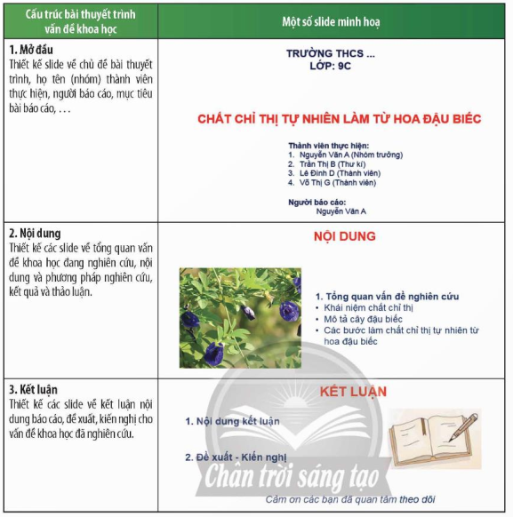
2. Thiết kế bài thuyết trình một vấn đề khoa học
7. Em cần chuẩn bị gì để thuyết trình một vấn đề khoa học?
7. Để thuyết trình một vấn đề khoa học, em cần chuẩn bị một bài báo cáo để có thể giúp người nghe hiểu thông tin và tiện theo dõi quá trình báo cáo.

